Slide 1


UNIVERSIDAD TÉCNICA DEL NORTE
FACULTAD DE CIENCIAS AGROPECUARIAS Y AMBIENTALES
CARRERA DE INGENIERÍA AGROPECUARIA
DETERMINACIÓN DEL ELEMENTO QUE CAUSA EL DESPRENDIMIENTO TEMPRANO DE LOS FRUTOS DE AGUACATE (Persea americana M.) VARIEDAD HASS EN LA HACIENDA CHAQUIBAMBA, GUAYLLABAMBA, QUITO
Autor: Roberto Herrera
Director: Ing. Fernando Basantes Msc.
Ibarra – 2017

Slide 2
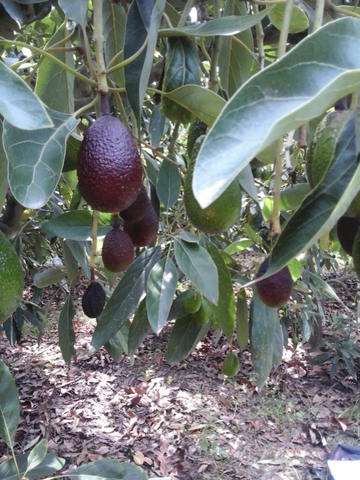
PROBLEMA
A nivel internacional, la caída temprana del fruto han ocasionado pérdidas que pueden llegar hasta un 50% lo que incita a los productores que utilicen pesticidas inadecuados para su control, así aumentan su costo de producción
El desprendimiento temprano del fruto se observa en diferentes países de mayor producción como: México, EE.UU y Chile que se reporta una caída hasta de 200 frutos por planta afectando significativamente su rendimiento (MAGAP, 2010)

Slide 3
JUSTIFICACIÓN
El aguacate es uno de los cultivos de gran importancia económica y nutricional a nivel nacional e internacional
implementando técnicas innovadoras para mejorar la calidad productiva
Hay que considerar que los rendimientos son bajos en la zona de Guayllabamba de 5 a 10T/Ha
con este estudio hay posibilidades que se incrementen en un 10 a 20%

Slide 4
OBJETIVOS
General
Específicos
Evaluar el efecto de la falta de elementos nutricionales en la caída temprana de frutos de aguacate variedad Hass
Realizar el análisis económico del presupuesto parcial
Determinar él o los elementos nutricionales que ocasionan el desprendimiento temprano de los frutos de aguacate variedad Hass para orientar una recomendación de fertilización en Guayllabamba.
Cuantificar las pérdidas ocasionadas por la caída temprana de los frutos de aguacate
Establecer una recomendación de fertilización para el cultivo de aguacate variedad Hass.

Slide 5
HIPÓTESIS
Ho: “La caída temprana del fruto de aguacate en la variedad Hass no se debe a deficiencia nutricional”
Ha: “La caída temprana del fruto de aguacate en la variedad Hass se debe a deficiencia nutricional”

Slide 6
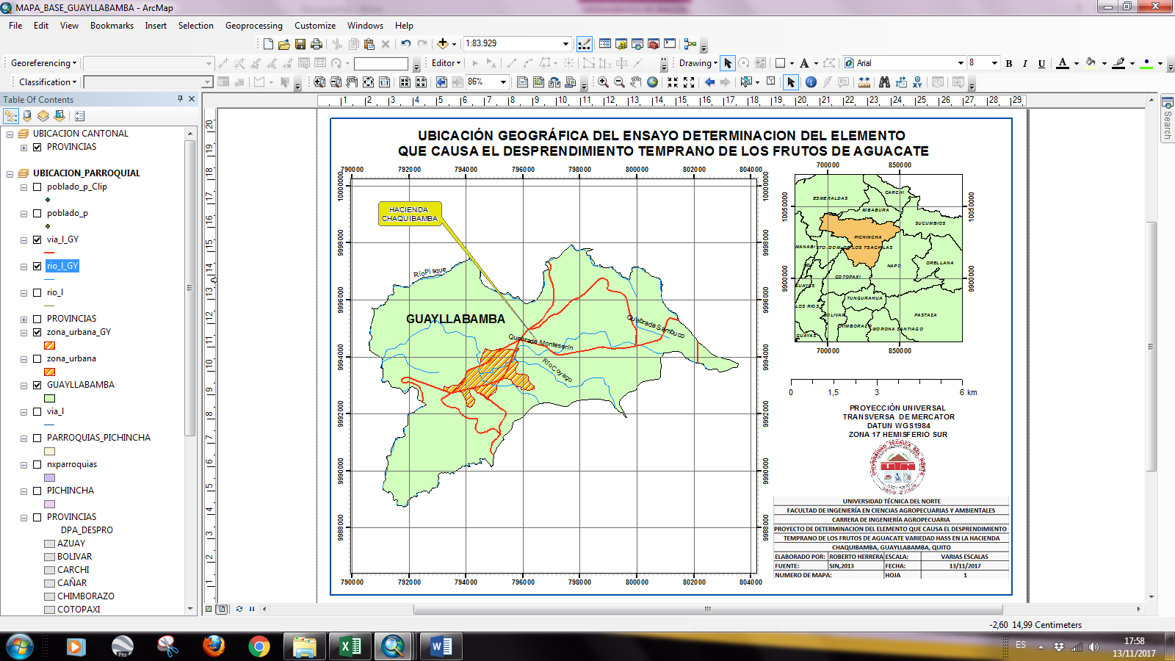
MATERIALES Y MÉTODOS
Ubicación Geográfica
Caracterización del área de estudio
Provincia: Pichincha
Cantón: Quito
Parroquia: Guayllabamba
Lugar: Hacienda Chaquibamba
Altitud: 2100 m.s.n.m.
Longitud: 78º20’29”W
Latitud: 0º3’33”S
Fuente: INAMHI (2015) Instituto Nacional de Meteorología e Hidrología

Slide 7
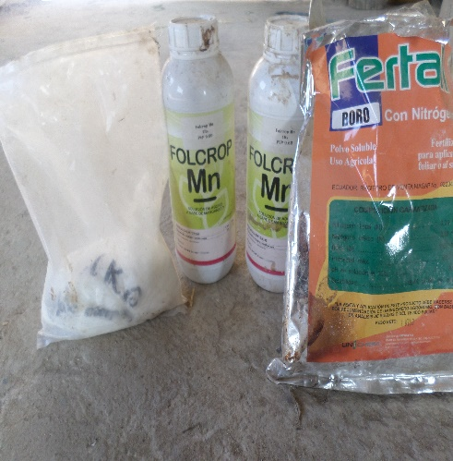
Materiales
Herramientas de campo (pala, azadón, piola, estacas, baldes, etc.)
Urea
Balanza electrónica
Letreros
Libreta de campo
Cámara Fotográfica
Riego por micro-aspersión
Bomba de agua, mangueras y aspersores
Nitrato de calcio
Fosfato mono potásico
Fosfato di amónico
Muriato de potasio
Computadora
Sulfato de Mg
Quelato de Mg
Azufre de mina
Carbonato de calcio
Quelato de zinc
Quelato de boro
Quelato de manganeso
Árboles de aguacate variedad Hass con cinco años de edad y que se encuentran en plena producción
Tijera de podar (Félco)
Herramientas
Insumos
Material Experimental

Slide 8
Métodos
Tipo de estudio
Investigación Experimental aplicada en campo
Diseño Experimental
Nitrógeno (N)
Fósforo (P)
Potasio (K)
Calcio (Ca)
Azufre (S)
Magnesio (Mg)
Zinc (Zn)
Boro (B)
Manganeso (Mn)
Fertilización convencional
Testigo
Diseños de Bloques Completos al Azar
Factores en estudio

Slide 9
TRATAMIENTOS EVALUADOS
Se evaluaron doce tratamientos
Tratamientos |  | Cantidad de nutrientes (kg/ha/año)
Nº | Nutrientes | N | P₂O₅ | K₂O | Ca | S | Mg | Zn | B | Mn
1 | P-K-Ca-S-Mg-B-Zn-Mn (-N) | 0 | 100 | 150 | 75 | 25 | 75 | 15 | 20 | 10
2 | N-K-Ca-S-Mg-B-Zn-Mn (-P) | 150 | 0 | 150 | 75 | 25 | 75 | 15 | 20 | 10
3 | N-P-Ca-S-Mg-B-Zn-Mn (-K) | 150 | 100 | 0 | 75 | 25 | 75 | 15 | 20 | 10
4 | N-P-K-S-Mg-B-Zn-Mn (-Ca) | 150 | 100 | 150 | 0 | 25 | 75 | 15 | 20 | 10
5 | N-P-K-Ca-Mg-B-Zn-Mn (-S) | 150 | 100 | 150 | 75 | 0 | 75 | 15 | 20 | 10
6 | N-P-K-Ca-S-B-Zn-Mn (-Mg) | 150 | 100 | 150 | 75 | 25 | 0 | 15 | 20 | 10
7 | N-P-K-Ca-S-Mg-Zn-Mn (-Zn) | 150 | 100 | 150 | 75 | 25 | 75 | 0 | 20 | 10
8 | N-P-K-Ca-S-Mg-B-Mn (-B) | 150 | 100 | 150 | 75 | 25 | 75 | 15 | 0 | 10
9 | N-P-K-Ca-S-Mg-B-Zn (-Mn) | 150 | 100 | 150 | 75 | 25 | 75 | 15 | 20 | 0
10 | Completo | 150 | 100 | 150 | 75 | 25 | 75 | 15 | 20 | 10
11 | Testigo | 0 | 0 | 0 | 0 | 0 | 0 | 0 | 0 | 0
12 | Fertilización convencional | 150 | 150 | 200 | - | - | - | - | 15 | -

Slide 10
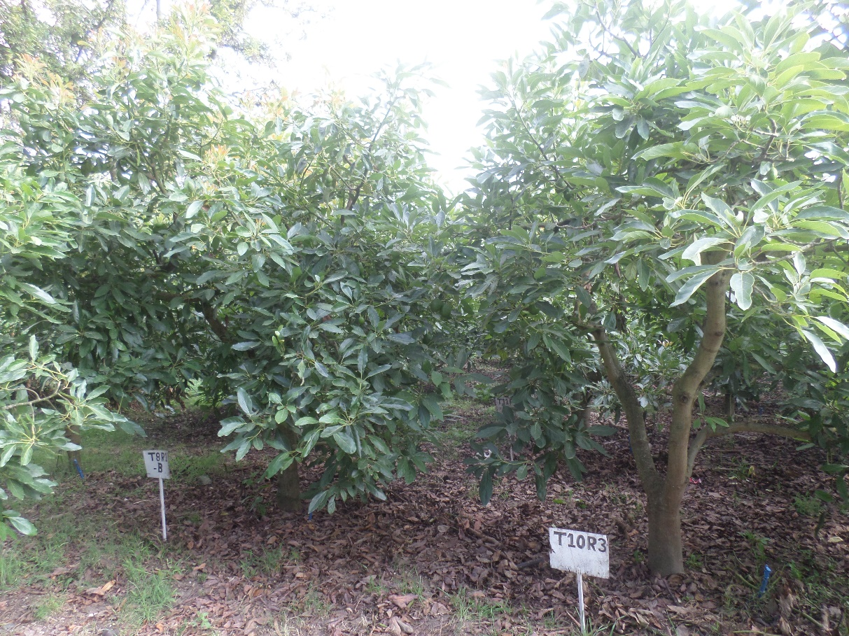
Características del experimento
Tratamientos: 12
Bloques: 3
Total de unidades experimentales: 36
Forma: cuadrado
Largo: 5m
Ancho: 5m
Área total unidad experimental: 25m²
Área total del ensayo: 900m²
Riego fue por micro-aspersión

Slide 11
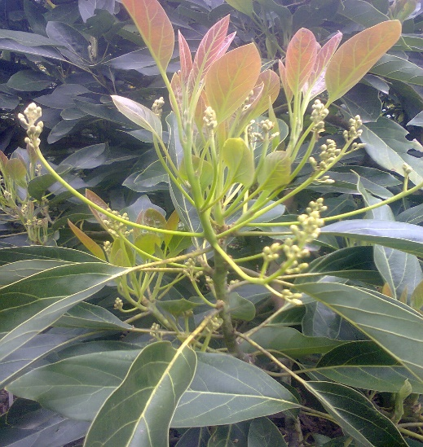
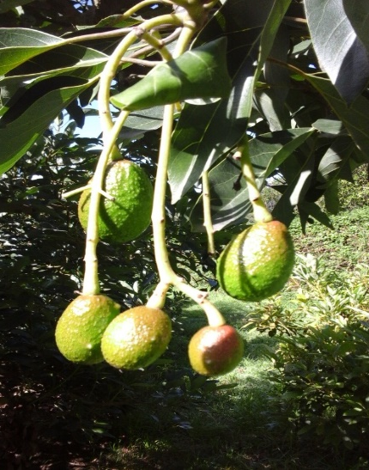
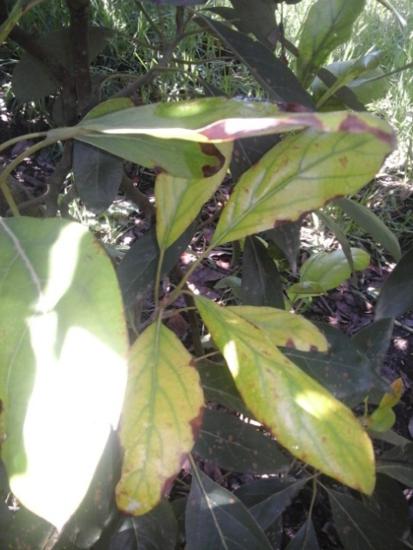
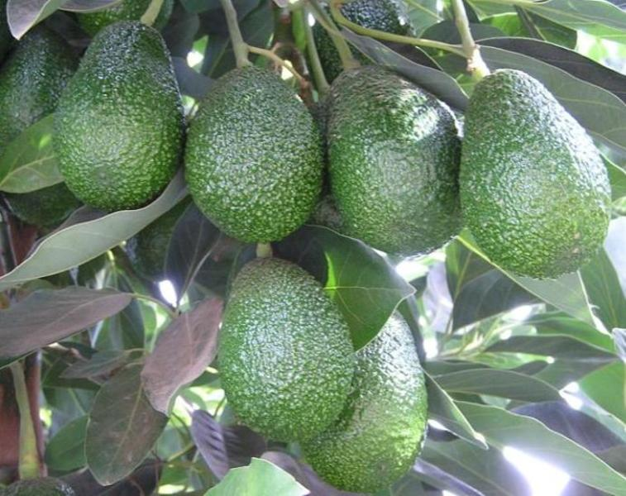
VARIABLES EVALUADAS
1. Número de inflorescencias
4. Síntomas de deficiencia nutricional
2. Etapa de desarrollo del fruto donde se presenta el problema
3. Porcentaje de frutos afectados
5. Rendimiento

Slide 12
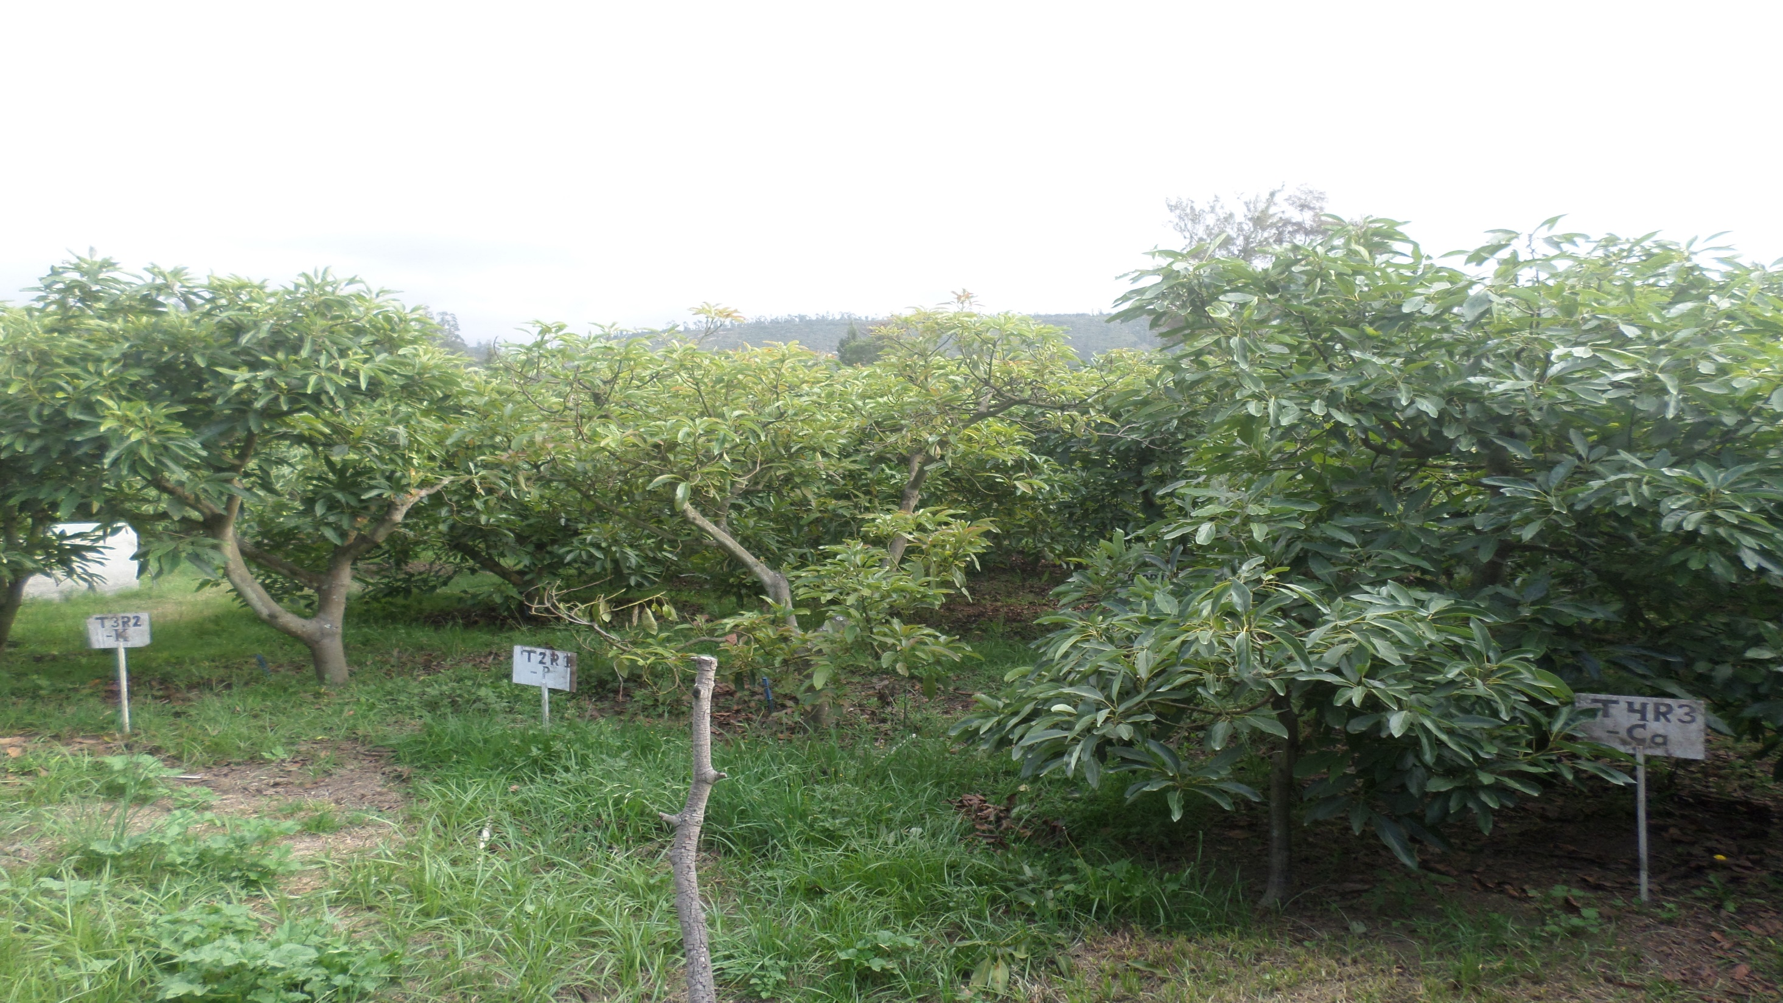
MANEJO ESPECÍFICO DEL EXPERIMENTO

Slide 13
Fertilización Química
Requerimiento nutricionales para el cultivo de aguacate
Análisis de suelo
Análisis de Suelo | N | P₂O₅ | K₂O | Ca y Mg | S y B | Zn y Mn
 | Kg/ha/año
Bajo | 150-200 | 100-125 | 150-200 | 50-75 | 15-25 | 10-20
Medio | 100-150 | 75-100 | 100-150 | 25-50 | 5-15 | 5-10
Alto | 50-100 | 50-75 | 50-100 | 0-25 | 0-5 | 0-5
Elemento | Unidad | Valor | Inter
N | Ppm | 25,00 | B
P | Ppm | 10,00 | M
S | Ppm | 8,00 | B
K | meq/100ml | 0,20 | B
Ca | meq/100ml | 2,00 | B
Mg | meq/100ml | 0,30 | B
Zn | Ppm | 4,50 | M
Cu | Ppm | 9,64 | A
Fe | Ppm | 73,70 | A
Mn | Ppm | 6,56 | B
B | Ppm | 0,30 | M
pH | --- | 7,3 | Acido
MO | % | 1,05 | B
Textura |  | Franco-Arenoso
Fuente: INIAP (2008)
Fuente: (Laboratorio de Suelos, Plantas y Aguas de la EESC)
Interpretación: B=Bajo; M=Medio; A=Alto
Clic aquí

Slide 14
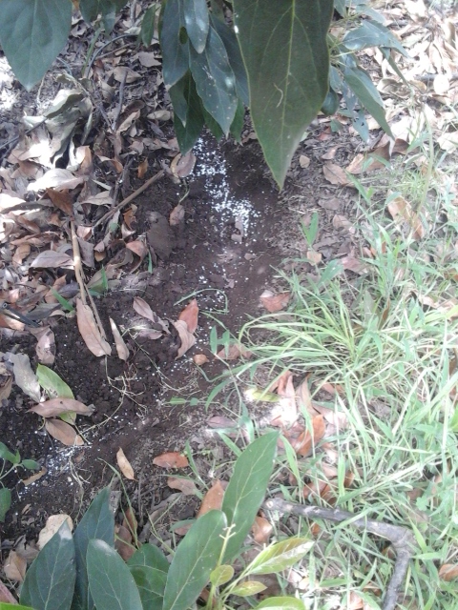
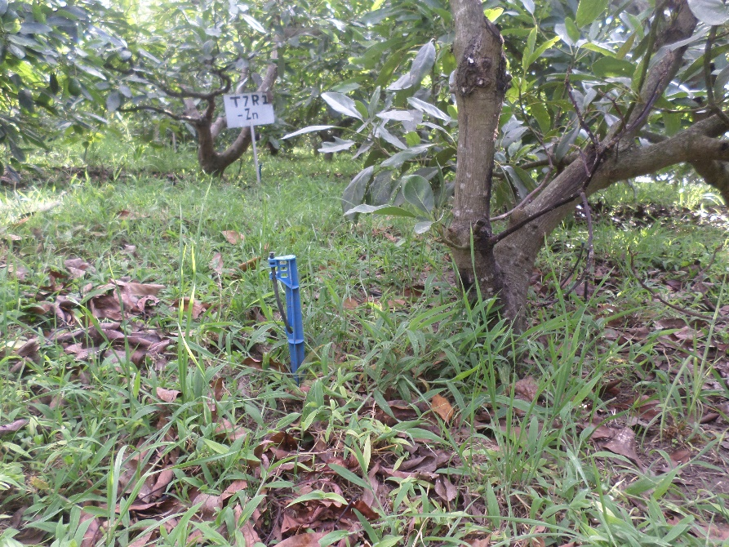
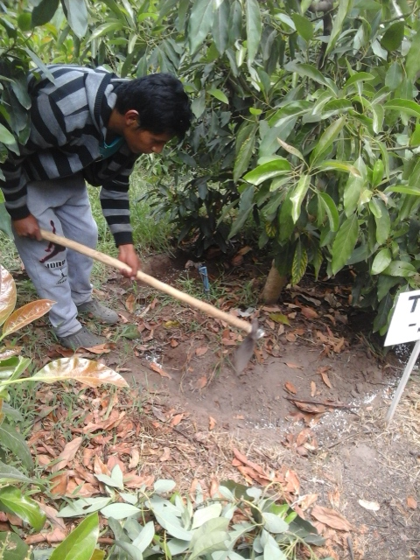
Fertilización
La aplicación de los fertilizantes se realizo directamente al suelo en corona

Slide 15
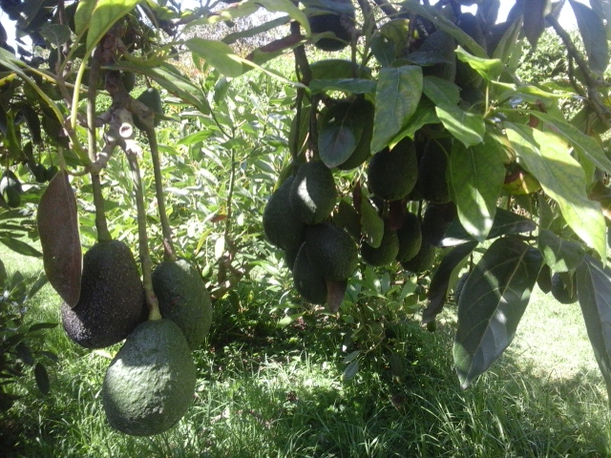
Cosecha

Slide 16
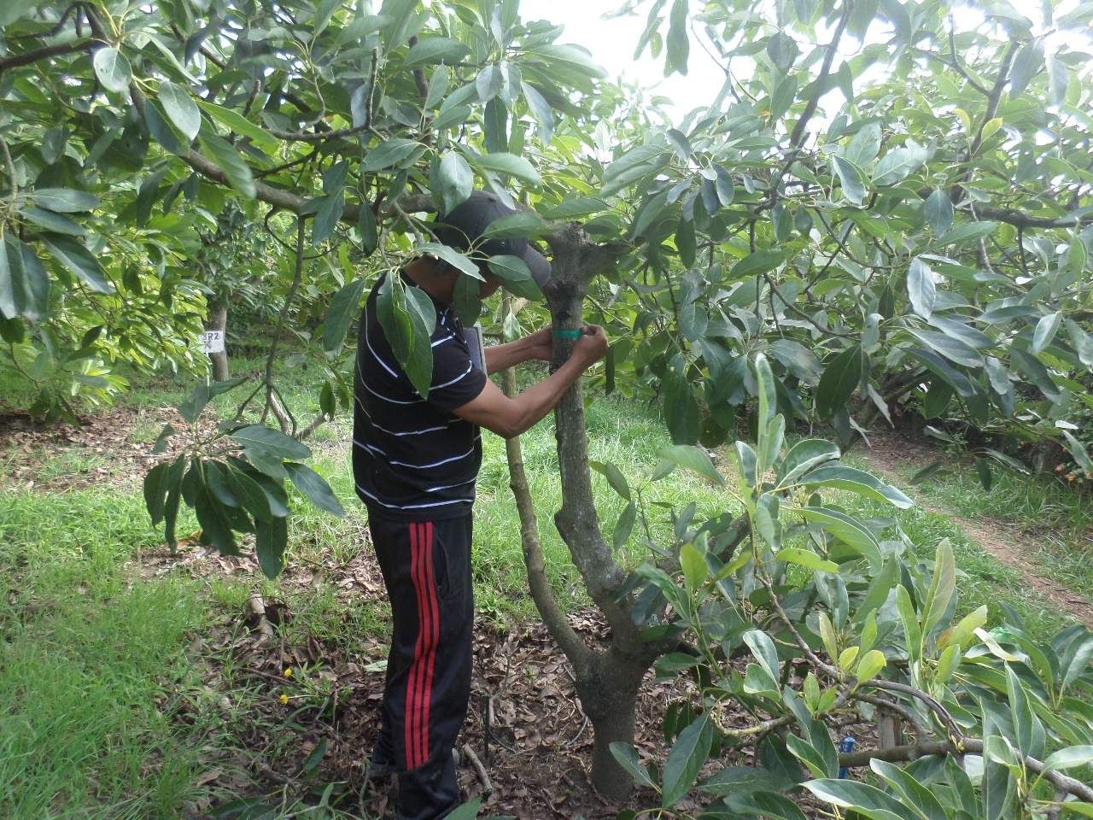
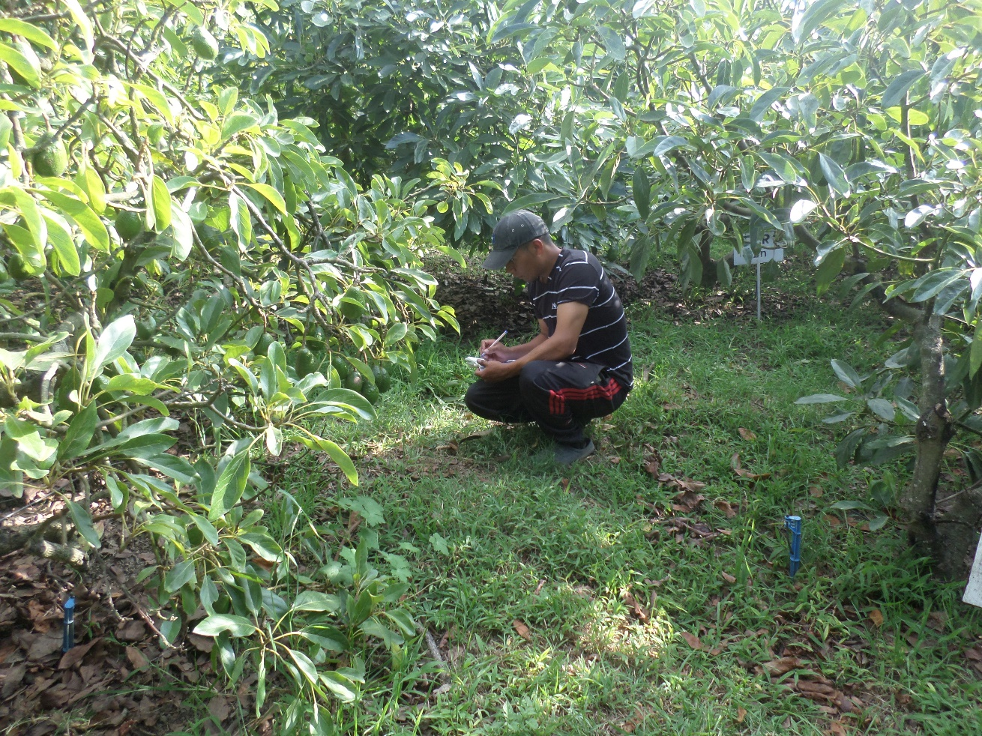
RESULTADOS Y DISCUSIÓN

Slide 17
Número de panículas por rama
Análisis de varianza para número de panículas
Prueba de Fisher para la variable número de panículas por rama
F.V | Gl_{T} | Gl_{E} | F-valor | p-valor
(Intercept) | 1 | 22 | 205,04 | <0,0001
Tratamiento | 11 | 22 | 2,08 | 0,0688
p>0.05 | Diferencia no significativa
p<0.05 | Diferencia significativa
Tratamientos | Elemento Faltante | Medias (#) | E.E. | Rangos
1 | N | 215,00 | 31,18 | A
3 | K | 188,33 | 31,18 | A | B
2 | P | 160,00 | 31,18 | A | B | C
11 | Testigo | 148,33 | 31,18 | A | B | C | D
4 | Ca | 146,67 | 31,18 | A | B | C | D
12 | FC | 136,67 | 31,18 | A | B | C | D
8 | B | 108,33 | 31,18 |  | B | C | D
10 | Com. | 105,00 | 31.18 |  | B | C | D
7 | Zn | 98,33 | 31.18 |  | B | C | D
5 | S | 91.67 | 31.18 |  |  | C | D
6 | Mg | 86,67 | 31,18 |  |  | C | D
9 | Mn | 61,67 | 31,18 |  |  |  | D
Elaborado por: El Autor
CV= 48,52%
Carrillo (2008), señala que árboles con baja carga frutal presentan una floración superior en comparación a los de alta carga
Según Palacios (2000), un patrón interesante que se observa es que una elevación del contenido de N en hojas se relaciona con una disminución en el contenido del mismo elemento en frutos, flores y viceversa
según César (2013) afirma que, el magnesio ayuda a la producción de fitohormonas y activación del Nitrógeno el manganeso en niveles normales, es un elemento importante que ayuda a la respiración celular.
Según Bárcenas (2002), afirma que las flores de aguacate demandan una mayor cantidad de boro y zinc que las hojas y frutos.

Slide 18
Número de flores por rama
Análisis de varianza para número de flores
Prueba de Fisher para la variable número de flores por rama
F.V | Gl_{T} | Gl_{E} | F-valor | p-valor
(Intercept) | 1 | 22 | 394,17 | <0,0001
Tratamiento | 11 | 22 | 1,08 | 0,4213
p>0.05 | Diferencia no significativa
p<0.05 | Diferencia significativa
Tratamientos | Elemento faltante | Medias (#) | E.E. | Rangos
10 | Com. | 1508,67 | 113,13 | A
8 | B | 1419,33 | 132,73 | A | B
2 | P | 1404,00 | 161,72 | A | B
1 | N | 1347,00 | 280,83 | A | B
5 | S | 1272,33 | 153,04 | A | B
7 | Zn | 1255,33 | 345,06 | A | B
4 | Ca | 1245,67 | 18,89 | A | B
3 | K | 1240,67 | 312,59 | A | B
11 | Testigo | 1214,67 | 145,08 | A | B
12 | F.C | 1179,33 | 103,28 | A | B
6 | Mg | 1042,33 | 284,15 | A | B
9 | Mn | 935,33 | 200,52 |  | B
CV= 27,04%
Elaborado por: El Autor
(Lovatt, 2005), que árboles con baja productividad, acumulan más nutrientes que árboles con mayor número de frutos lo cual les permite desarrollar mayor intensidad de flores.

Slide 19
Porcentaje de frutos cuajados
Análisis de varianza para porcentaje de frutos cuajados
Prueba de Fisher para la variable porcentaje de frutos cuajados
F.V | Gl_{T} | Gl_{E} | F-valor | p-valor
(Intercept) | 1 | 22 | 180,47 | <0,0001
Tratamiento | 11 | 22 | 2,28 | 0,0480
p>0.05 | Diferencia no significativa
p<0.05 | Diferencia significativa
Tratamientos | Elemento Faltante | Medias (%) | E.E. | Rangos
12 | F. C. | 2,68 | 0,38 | A
8 | B | 1,79 | 0,38 |  | B
3 | K | 1,78 | 0,38 |  | B
7 | Zn | 1,74 | 0,38 |  | B
10 | Com. | 1,72 | 0,38 |  | B
2 | P | 1,42 | 0,38 |  | B | C
1 | N | 1,38 | 0,38 |  | B | C
6 | Mg | 1,36 | 0,38 |  | B | C
9 | Mn | 1,26 | 0,38 |  | B | C
4 | Ca | 1,15 | 0,38 |  | B | C
11 | Testigo | 0,88 | 0,38 |  | B | C
5 | S | 0,36 | 0,38 |  |  | C
CV= 52,90%
Elaborado por: El Autor
Loué (2002), afirma que el boro permite una óptima geminación del tubo polínico.
Según Téliz (2000) señala que, el mayor desgaste que presenta un árbol es cuando obtiene elevada floración.
Cakmank (2015), afirma que la falta de Azufre limita la asimilación de Nitrógeno y Boro.
Según Loué (2002), señala que el Potasio es un activador enzimático y que actúa en diversos procesos metabólicos tales como; fotosíntesis, síntesis de proteínas y carbohidratos, pero también el Boro puede realizar estas funciones

Slide 20

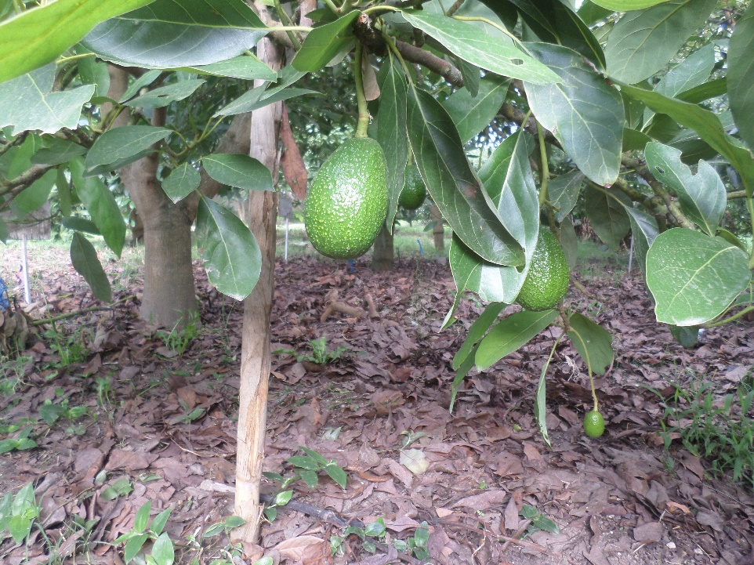
Porcentaje de frutos cuajados por árbol

Slide 21
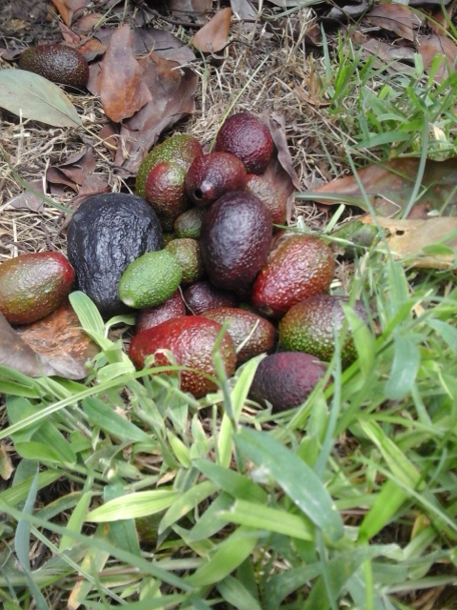
Porcentaje de frutos afectados por el desprendimiento temprano
Análisis de varianza para número de frutos afectados
Prueba de Fisher para la variable número de frutos afectados
F.V | Gl_{T} | Gl_{E} | F-valor | p-valor
(Intercept) | 1 | 22 | 71,14 | <0,0001
Tratamiento | 11 | 22 | 10,57 | <0,0001
p>0.05 | Diferencia no significativa
p<0.05 | Diferencia significativa
Tratamientos | Elemento Faltante | Medias (%) | E.E. | Rangos
4 | Ca | 62,26 | 12,23 | A
8 | B | 47,48 | 3,06 | A
5 | S | 44,01 | 24,08 | A | B
6 | Mg | 43,50 | 22,73 | A | B
3 | K | 42,20 | 3,94 | A | B
1 | N | 41,08 | 20,27 | A | B
11 | Testigo | 38,40 | 20,85 | A | B
2 | P | 23,37 | 9,14 |  | B
12 | F. C. | 20,69 | 3,26 |  | B
10 | Com. | 17,99 | 9,91 |  | B
7 | Zn | 17,64 | 1,84 |  | B
9 | Mn | 8,67 | 4,41 |  | B
Elaborado por: El Autor
CV= 74,34%
Tamayo y Rocky (2008) quien señala, árboles en producción con deficiencias de calcio y boro, presentan frutos con anillamiento en el área de unión del pedúnculo con el fruto
El azufre (S) es requerido de forma muy similar por hojas, flores y frutos (Salazar, 2005).
el Azufre en cantidades normales ayuda a la asimilación del Boro y Calcio (Cakmank, 2015).
Muños (2013), dice que, los cambios bruscos de temperatura puede causar un desorden alimenticio en el aguacate.

Slide 22
Porcentaje de frutos afectados por el desprendimiento
el manganeso es un nutriente esencial para la correcta respiración celular en la planta y ayuda al transporte de los macro elementos como el N, P, K. según lo afirmado por (Marchena, 2014).

Slide 23
Número de frutos a la cosecha
Análisis de varianza para número de frutos a la cosecha
Prueba de Fisher para la variable número de frutos a la cosecha
F.V | Gl_{T} | Gl_{E} | F-valor | p-valor
(Intercept) | 1 | 22 | 37,29 | <0,0001
Tratamiento | 11 | 22 | 15,39 | <0,0001
p>0.05 | Diferencia no significativa
p<0.05 | Diferencia significativa
Tratamientos | Elemento Faltante | Medias (#) | E.E. | Rangos
3 | K | 349,67 | 172,15 | A
12 | F. C. | 336,00 | 34,36 | A
2 | P | 331,33 | 140,69 | A
10 | Com. | 313,67 | 45,12 | A | B
7 | Zn | 269,67 | 130,51 | A | B | C
8 | B | 200,33 | 61,98 | A | B | C
1 | N | 189,33 | 121,88 | A | B | C
4 | Ca | 138,00 | 109,45 | A | B | C
9 | Mn | 116,33 | 64,86 | A | B | C
11 | Testigo | 104,33 | 72,18 | A | B | C
6 | Mg | 47,00 | 24,64 |  | B | C
5 | S | 29,67 | 20,00 |  |  | C
CV= 30, 06%

Slide 24
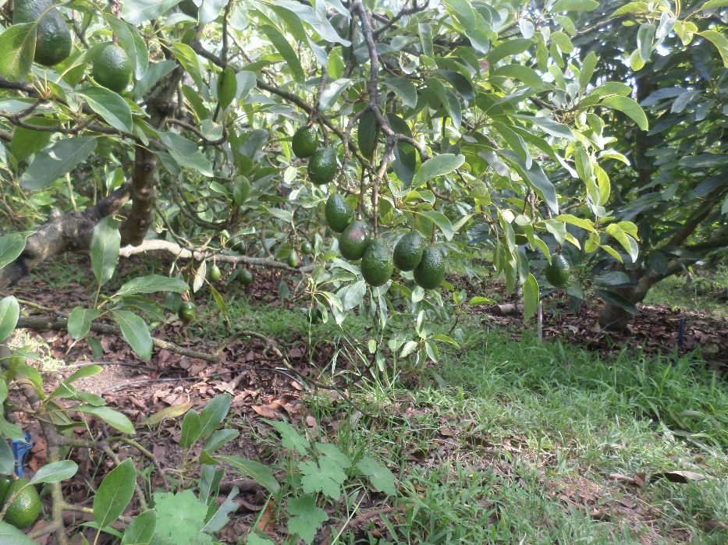
Número de frutos por tratamiento
El potasio es muy dinámico en la planta, y se presenta al final del desarrollo del fruto, conformando el tamaño del mismo, además es utilizado en todos los estados fenológicos de la planta porque es un activador enzimático (Salazar, 2005).
Según Cesar (2013), menciona que niveles deficitarios de azufre ocasionan una acumulación de nitratos, aminoácidos y aminas debido a la reducción de la biosíntesis de proteínas en las plantas.

Slide 25
Peso de frutos totales
Análisis de varianza para peso de frutos totales
Prueba de Fisher para la variable peso de frutos a la cosecha
F.V | Gl_{T} | Gl_{E} | F-valor | p-valor
(Intercept) | 1 | 22 | 37,62 | <0,0001
Tratamiento | 11 | 22 | 30,20 | <0,0001
p>0.05 | Diferencia no significativa
p<0.05 | Diferencia significativa
Tratamientos | Elemento Faltante | Medias (kg) | E.E. | Rangos
12 | F. C. | 66,64 | 4,93 | A
2 | P | 64,90 | 25,78 | A | B
3 | K | 62,39 | 31,72 | A | B | C
10 | Com. | 57,18 | 8,63 | A | B | C
7 | Zn | 54,21 | 27,71 | A | B | C
1 | N | 40,35 | 27,11 | A | B | C
8 | B | 37,12 | 12,81 |  | B | C
9 | Mn | 24,31 | 13,92 |  | B | C
4 | Ca | 23,66 | 18,42 |  | B | C
11 | Testigo | 18,43 | 12,63 |  | B | C
6 | Mg | 8,84 | 4,73 |  |  | C
5 | S | 5,43 | 3,54 |  |  | C
Elaborado por: El Autor
Alarcón (2008), afirma que niveles óptimos de Nitrógeno, Fósforo y Potasio en la planta, no existirá competencia alguna entre el desarrollo de las diferentes órganos.

Slide 26
Rendimiento en T/ha de fruto de aguacate para cada tratamiento
Elaborado por: El Autor

Slide 27
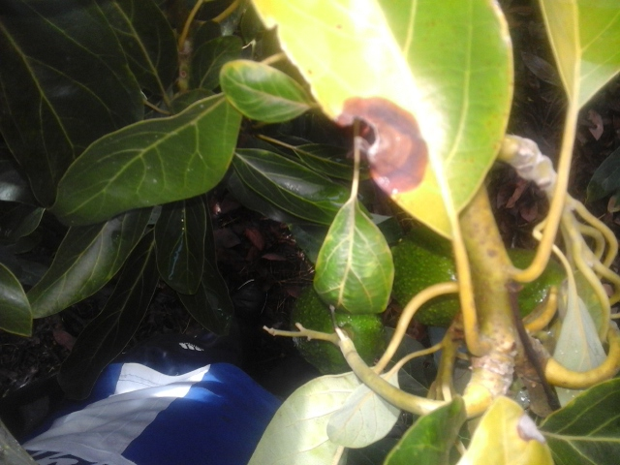
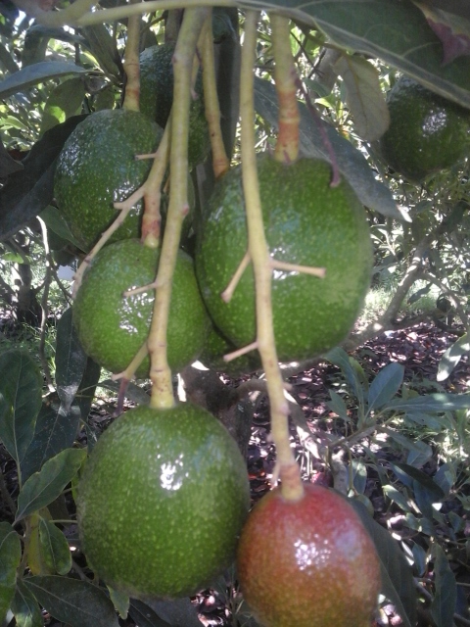
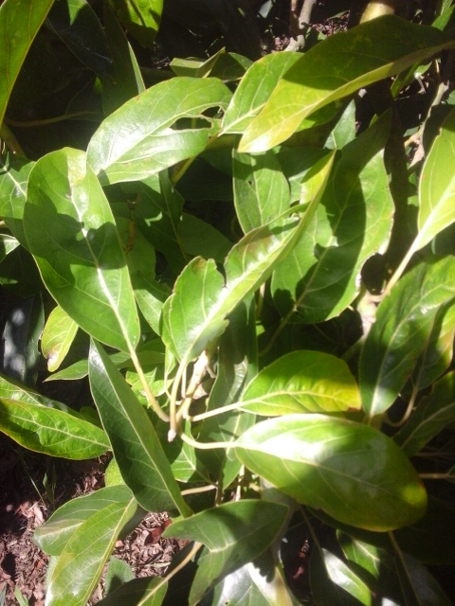
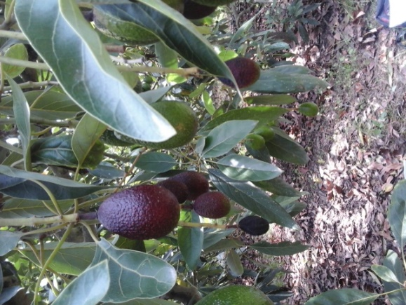
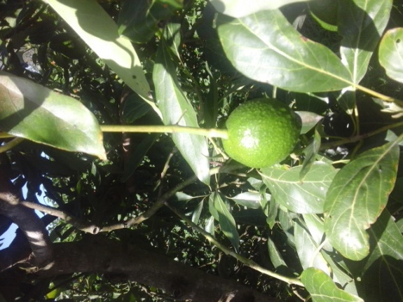
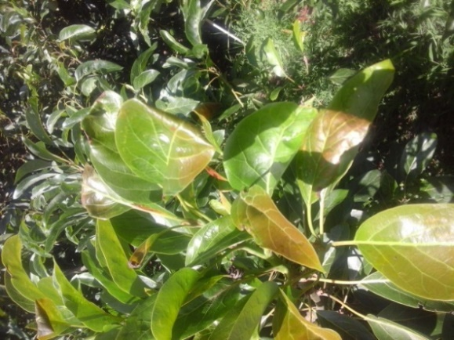
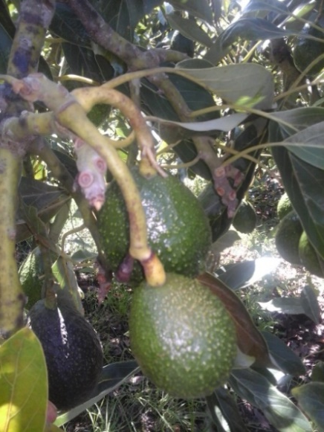
Síntomas de deficiencia
Tratamiento N°1 (-N)
Tratamiento 2 (-P)
Tratamiento N°3 (-K)
Tratamiento N°4 (-Ca)

Slide 28
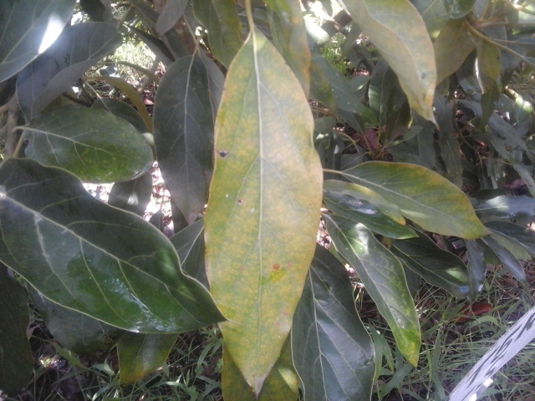
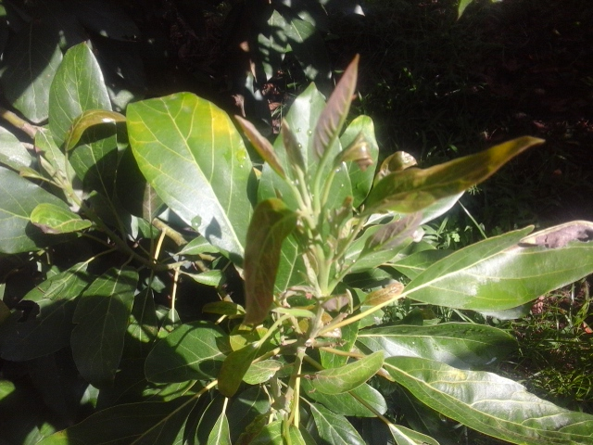
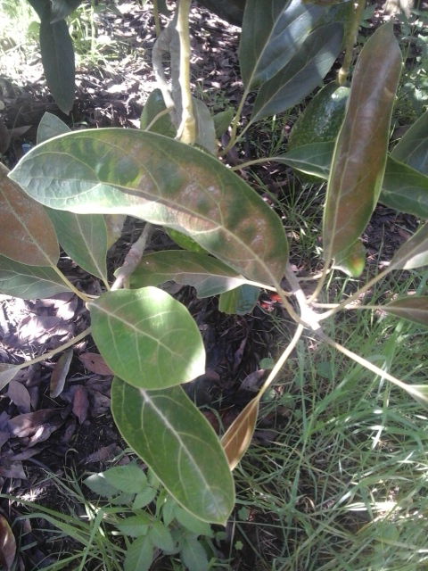
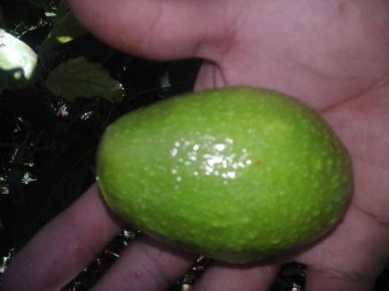
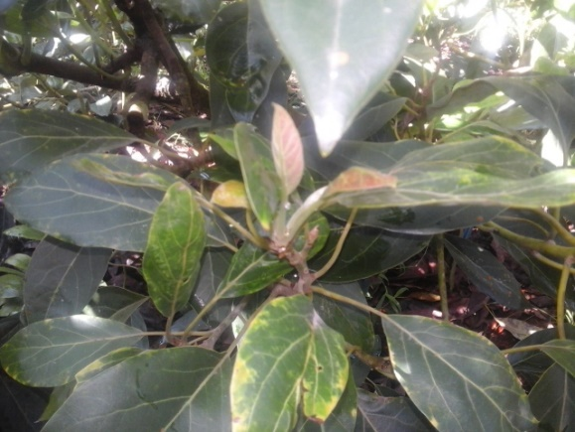
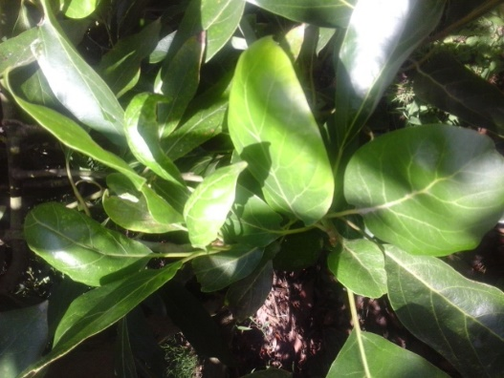
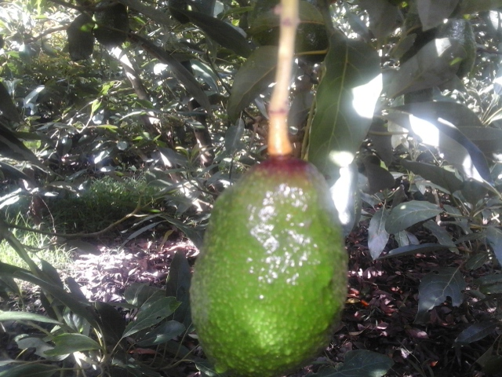
Tratamiento N°5 (-S)
Tratamiento N°6 (-Mg)
Tratamiento N°7 (-Zn)
Tratamiento N°8 (-B)

Slide 29
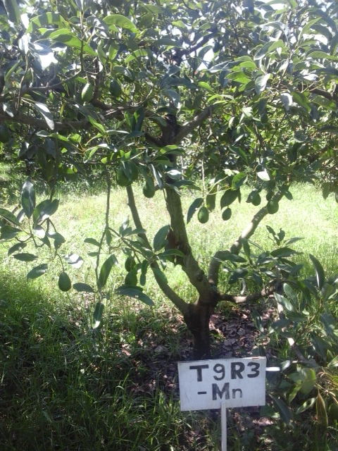
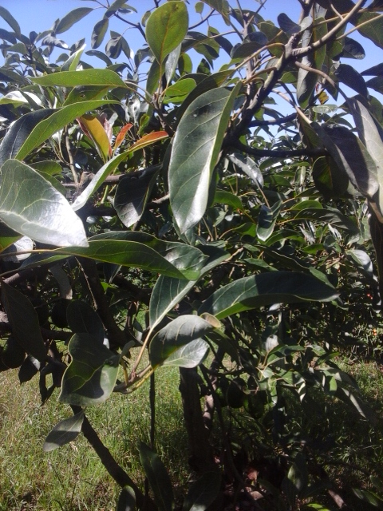

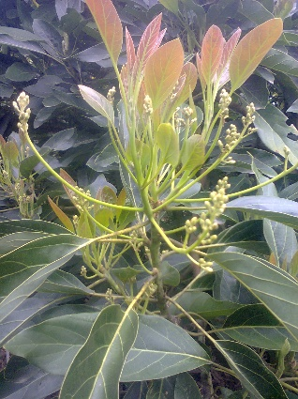
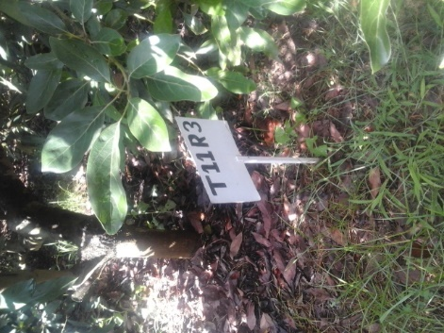
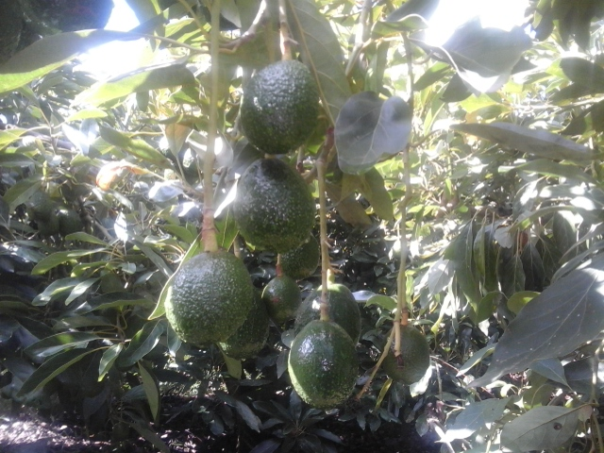
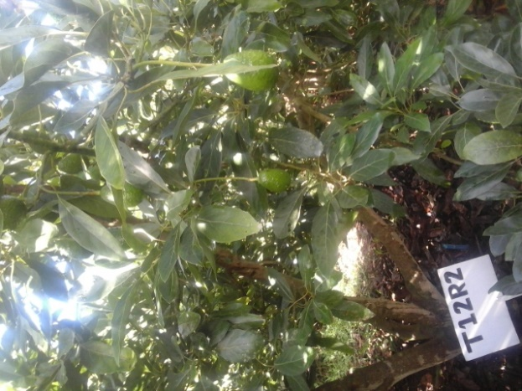
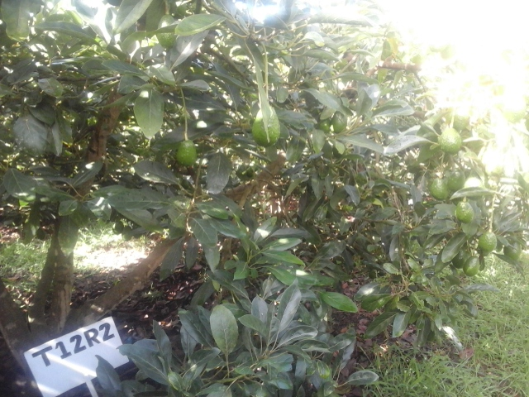
Tratamiento N°9 (-Mn)
Tratamiento N°10 (completo)
Tratamiento N°11(testigo)
Tratamiento 12 (fertilización convencional)

Slide 30
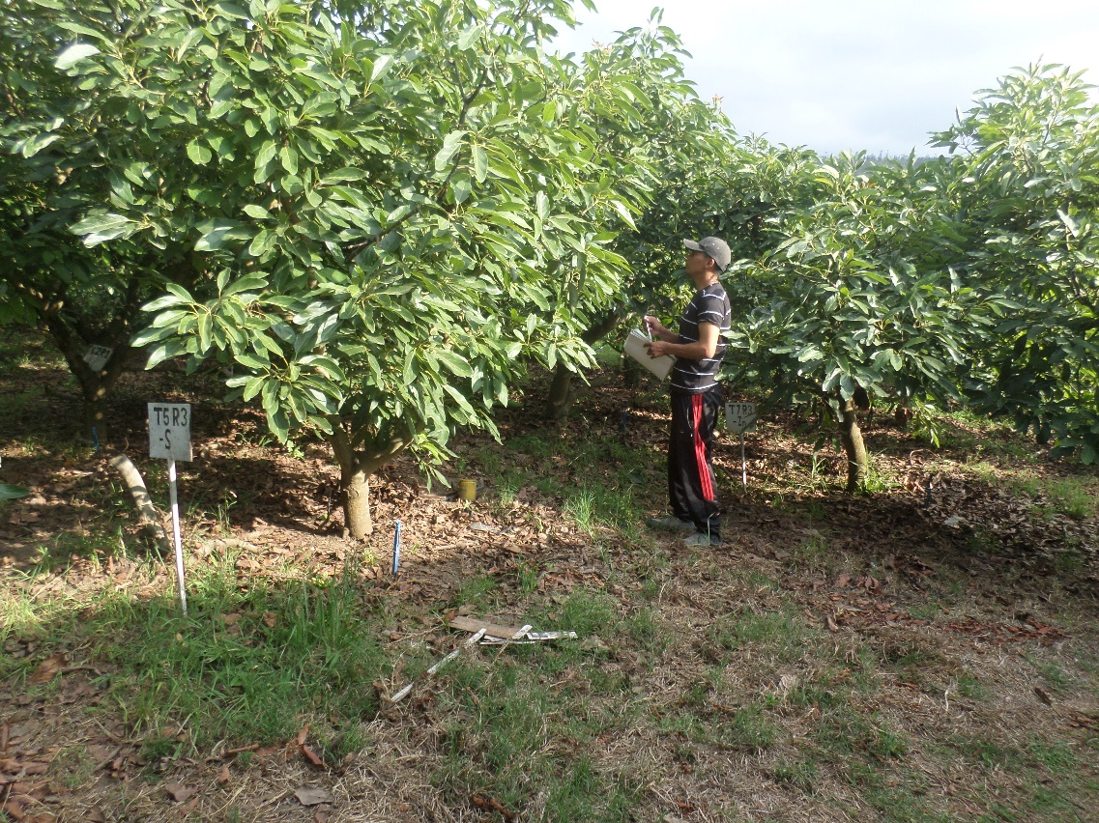

ANÁLISIS ECONÓMICO

Slide 31
ANÁLISIS ECONÓMICO
Presupuesto parcial, Efecto de la aplicación de macro y micro elementos en el sexto año de producción en el cultivo de aguacate”, Guayllabamba, 2016.
 | T1 | T2 | T3 | T4 | T5 | T6 | T7 | T8 | T9 | T10 | T11 | T12
Rendimiento (T/Ha) | 16,1 | 26 | 25 | 9,5 | 2,2 | 3,5 | 21,7 | 14,9 | 9,7 | 22,9 | 7,4 | 24
Rendimiento Ajustado (-10%) (T/Ha) | 14,49 | 23,4 | 22,5 | 8,55 | 1,98 | 3,15 | 19 | 13,4 | 8,73 | 20,6 | 6,66 | 21,6
Beneficio Neto en Campo (USD) | 18.112 | 29.250 | 28.125 | 10.687 | 2.475 | 3.937 | 23.750 | 16.750 | 10.912 | 25.750 | 8.325 | 27.000
Costo Fertilizantes ($) | 2.835 | 2.864 | 2.694 | 3.025 | 3.266 | 3.276 | 2.940 | 2.126 | 2.440 | 3.296 | 0 | 1.028
Total costos variables | 2.835 | 2.864 | 2.694 | 3.025 | 3.266 | 3.276 | 2.940 | 2.126 | 2.440 | 3.296 | 0 | 1.028
Beneficio Neto | 15.277 | 26.386 | 25.431 | 7.662 | -791 | 661 | 20.810 | 14.624 | 8.472 | 22.454 | 8.325 | 25.972
P= precio del aguacate $1,25/kg, rendimiento ajustado (-10%) al rendimiento
Elaborado por: El Autor

Slide 32
Análisis de dominancia. Presupuesto parcial del “efecto de la aplicación de macro y micro elementos en el sexto año de producción en al cultivo de aguacate”, Guayllabamba, 2016.
Tratamientos | Total de costos que varían ($/ha) | Beneficio neto ($/ha)
T11 | 0 | 8.325
T12 | 1.028 | 25.972
T8 | 2.126 | 14.624
T9 | 2.440 | 8.472
T3 | 2.694 | 25.431
T1 | 2.835 | 15.277
T2 | 2.864 | 26.386
T7 | 2.940 | 20.810
T4 | 3.025 | 7.662
T5 | 3.266 | -791
T6 | 3.276 | 661
T10 | 3.296 | 22.454
2
3
1
Elaborado por: El Autor
Elaborado por: El Autor

Slide 33
CONCLUSIONES
El desprendimiento temprano del fruto es causado por deficiencia nutricional de Calcio y Boro, como se observó en los tratamientos T4 (-Ca) y T8 (-B) con una mayor cantidad de frutos afectados por el anillamiento del pedúnculo con 62,26% y 47,48% respectivamente
En cuanto a la variable porcentaje de frutos cuajados se observó que el tratamiento T12 (fertilización convencional) fue el que mayor porcentaje de frutos cuajados obtuvo con 2,68% ubicándose siempre en los primeros rangos de significancia, lo que se puede concluir que la fertilización de N, P, K + B son indispensables, ya que el Nitrógeno actúa en la síntesis de proteínas por medio de aminoácidos, el Fósforo ayuda al almacenamiento de energía (ATP), también se encuentra formando fosfolípidos que forman parte de las membranas celulares y además es un constituyente del ADN y ARN, por otra parte el Potasio es un activador enzimático y actúa en la división celular, además el agricultor realizó fuertes aplicaciones de B que es el elemento que ayuda a la perfecta germinación del tubo polínico y por ende una correcta cuaja de frutos.

Slide 34
CONCLUSIONES
Por otra parte, el tratamiento T2 (-P) presentó el mejor número de frutos a la cosecha con 350 frutos / árbol, por ende fue el mejor rendimiento a la cosecha con 26Tm/ha compartiendo con el tratamiento T3 (-K) con 25Tm/ha, esto se debe a que en producciones anteriores los arboles de aguacate no presentaron cargas de frutos significativas, por lo tanto los arboles poseían reservas de dichos nutrimentos ya que el agricultor realizaba fuertes aplicaciones de los mismos.
Según el análisis económico del presupuesto parcial, los tratamientos T2, T12 y T3 fueron los que obtuvieron mayor beneficio neto con; $ 26.386, 25.431 y 25.972 respectivamente, porque presentaron mayor rendimientos a la cosecha.
Según la investigación realizada en la parroquia de Guayllabamba, hacienda Chaquibamba en los año 2015 a 2016, se obtuvo como resultados que el desprendimiento temprano del fruto de aguacate variedad Hass se debe a las deficiencias nutricionales de micro elementos como el Calcio y Boro.
Finalizada la investigación, y según los resultados obtenidos se recomendaría a los agricultores que realicen fertilizaciones dos veces al año, en base a macro-elementos (N, P, K, Mg, S y Ca) y micro-elementos como (B, Zn y Mn) para que el cultivo no sufra un desgaste por la falta de un elemento y obtener rendimientos que sean aceptables para cubrir el mercado.

Slide 35
RECOMENDACIONES
Se recomienda a los agricultores para comenzar un programa de fertilización realizar un previo análisis de suelo y foliar, para aplicar en las dosis adecuadas y en conjunto con las recomendaciones nutricionales del cultivo, ya que en esta investigación el análisis foliar no se lo hizo.
Es necesario que los productores realicen fertilizaciones dos veces al año, en base a macro-elementos (N, P, K, Mg, S y Ca) y micro-elementos como (B, Zn y Mn) en especial (Ca y B) para obtener buenos rendimientos y de buena calidad para que el cultivo no sufra un desgaste por la falta de un elemento, pero siempre tomando en cuenta los efectos antagónicos que tienen algunos elementos.
Por otra parte, se recomienda realizar investigaciones en base a la interacción fertilización y clima, porque la temperatura es un factor que influye en la aparición del desprendimiento temprano del fruto.

Slide 36

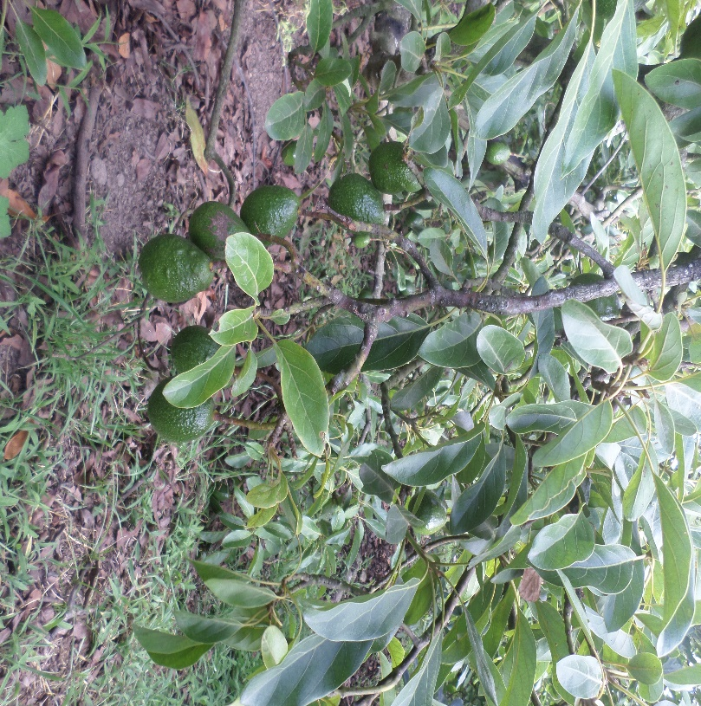
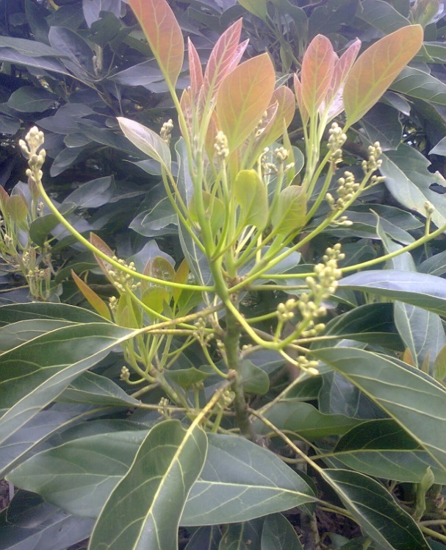
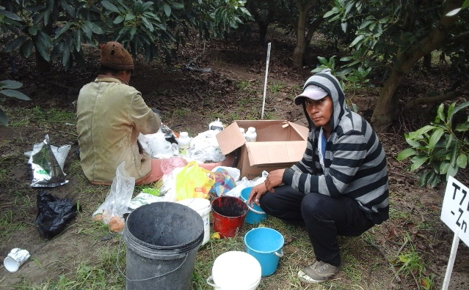
GRACIAS

